Slide 1
大中票券債券市場展望雙週報
2019/03/25
Peter Tsai

Slide 2
市場回顧
二週以來，美債利率呈現較大跌幅。主因FOMC最新的會後聲明，暗示今年不再升息，9月會停止縮表計畫，市場對經濟放緩的疑慮成真，股市大跌，美債利率因此出現大幅的下跌，上周五美債10y利率收在2.439%。台債利率，受到國際主要債市利率走低影響，10年券利率跌破0.80%後，仍有走低的空間。上週五台債10y利率收低在0.7875%，5y收在0.650%。

Slide 3
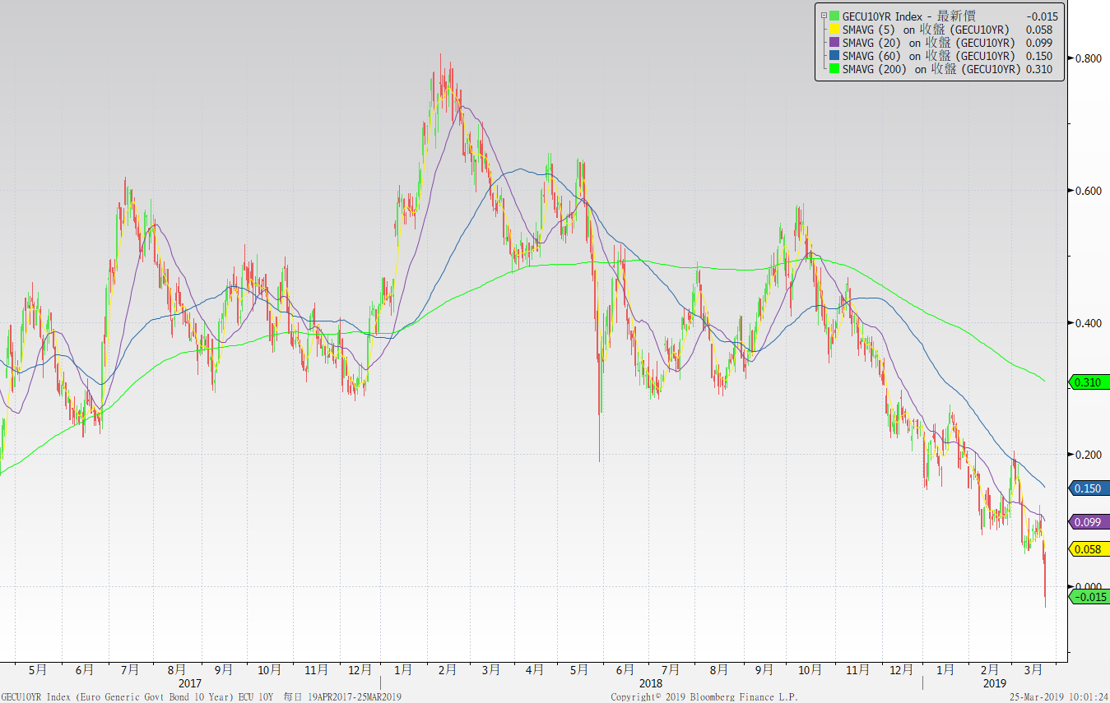
歐債十年期利率走勢圖

Slide 4
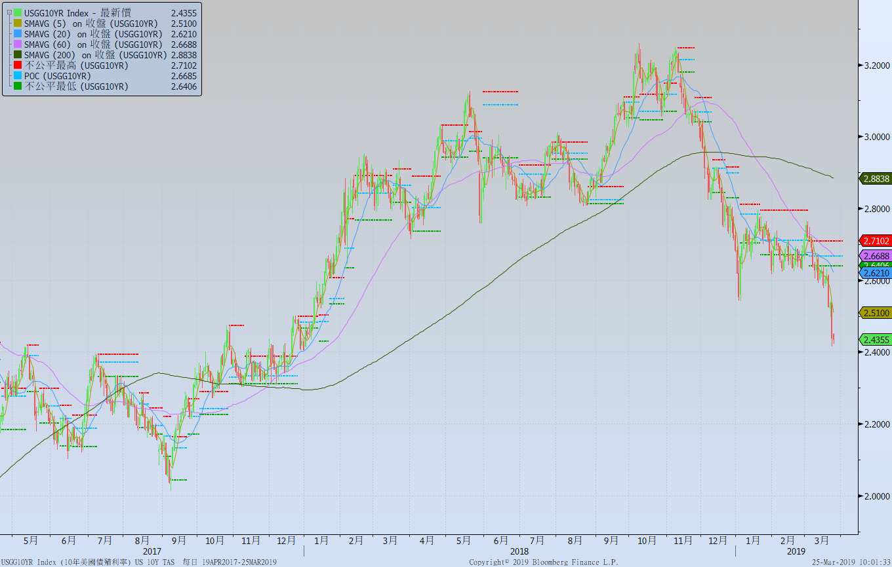
美債十年期利率走勢圖

Slide 5
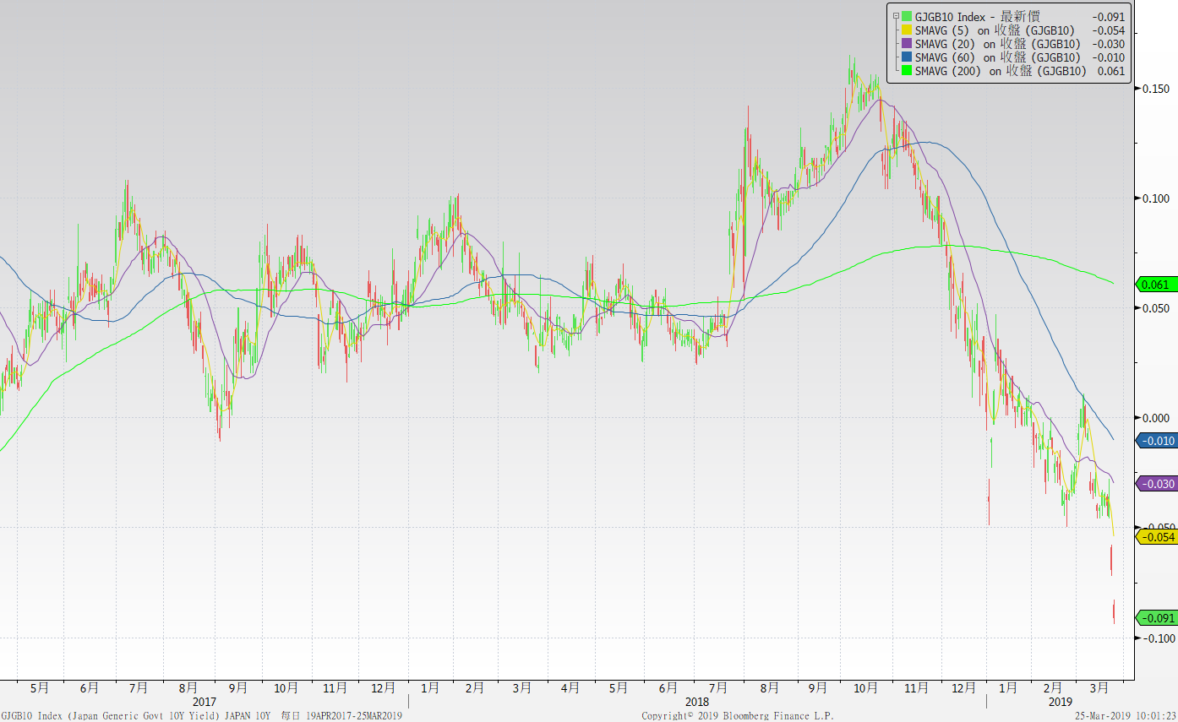
日債十年期利率走勢圖

Slide 6
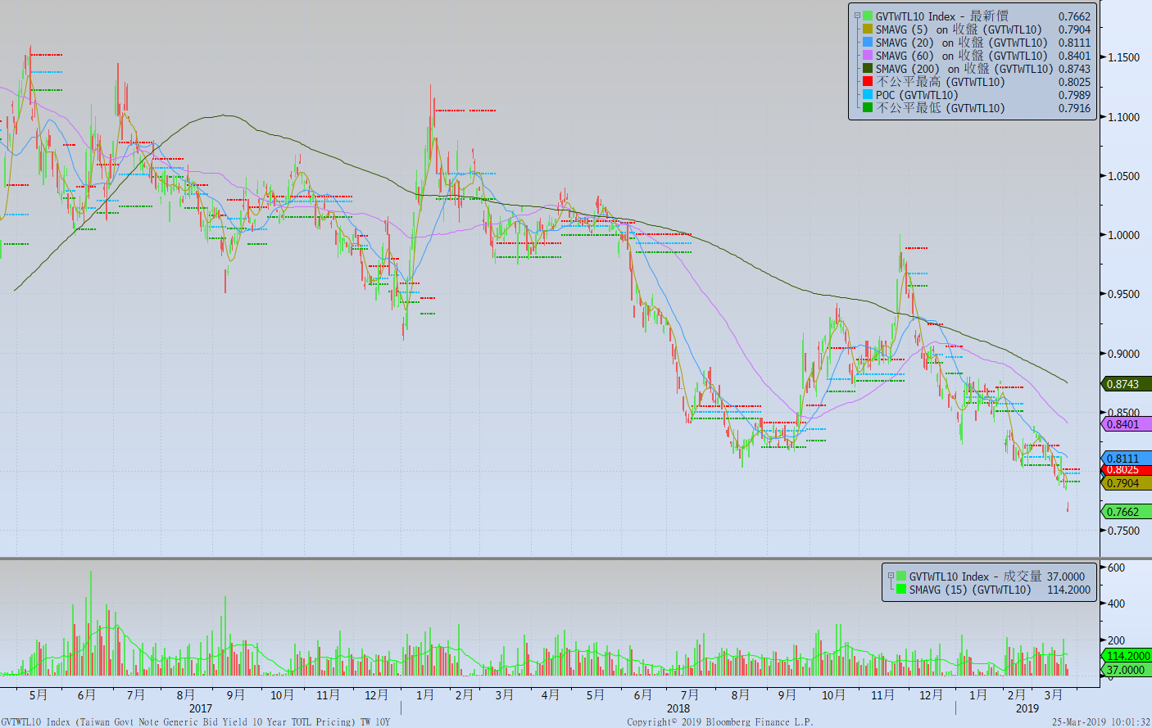
台債十年期利率走勢圖

Slide 7
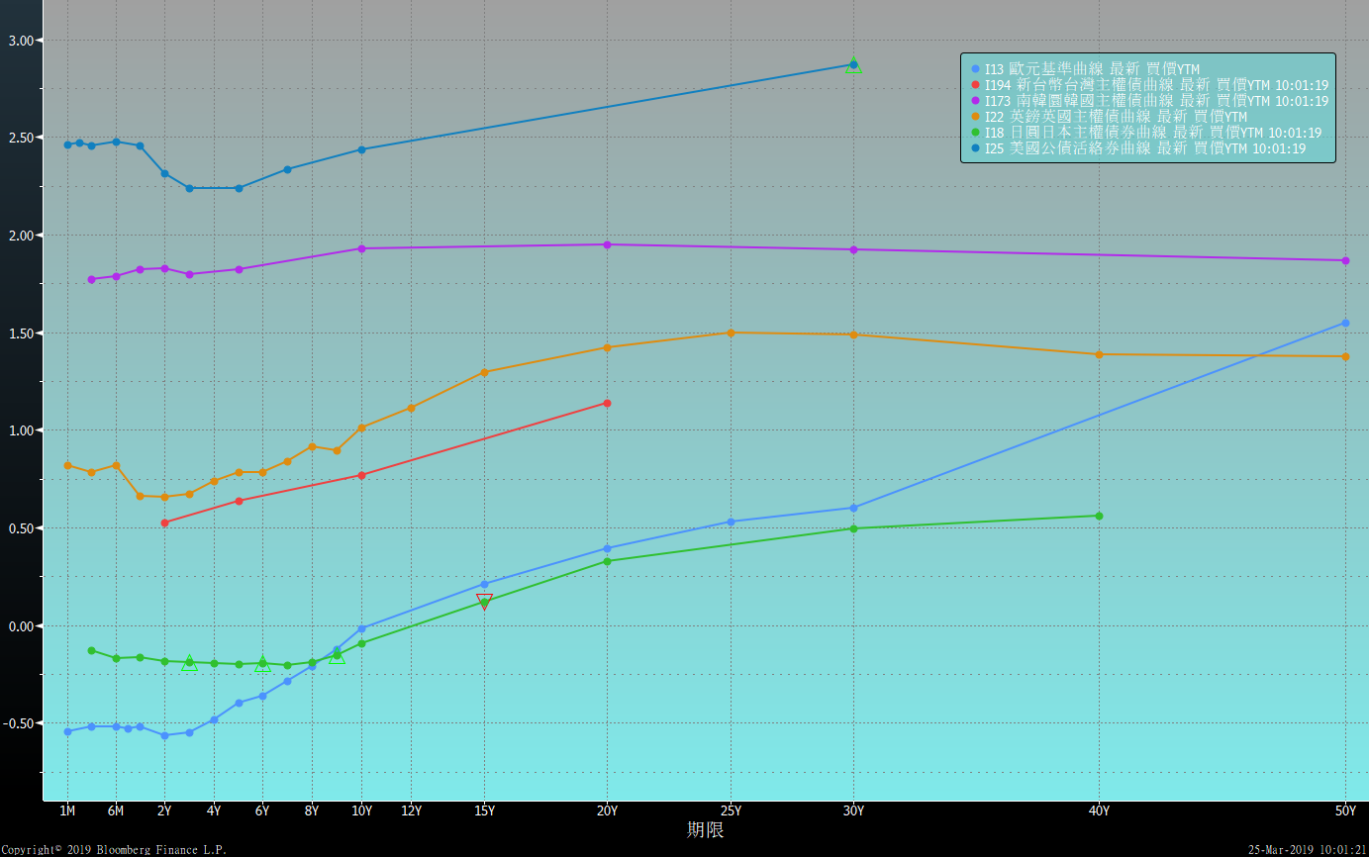
主要國家殖利率曲線

Slide 8
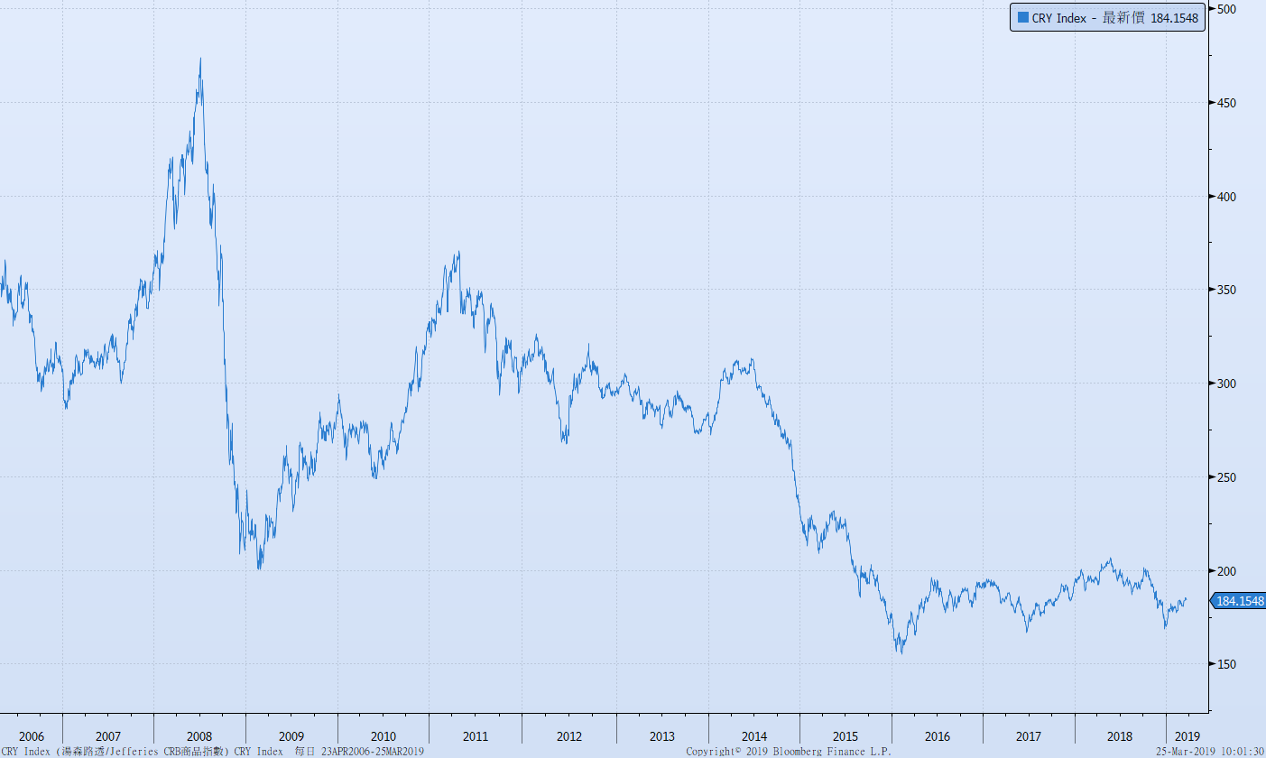
原物料指數

Slide 9
美國GDP成長率

Slide 10
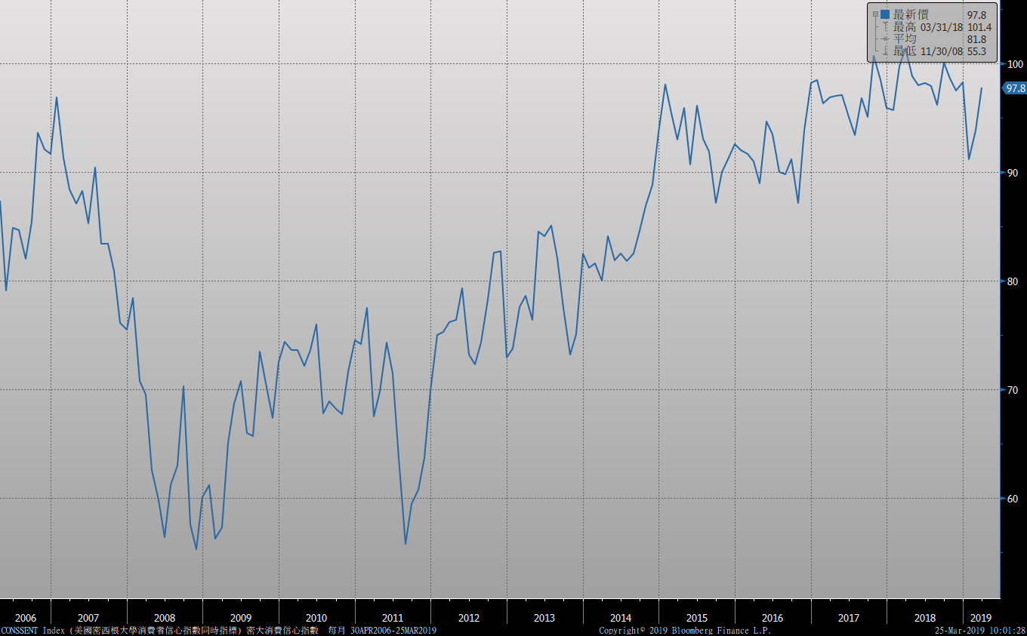
密大消費信心

Slide 11
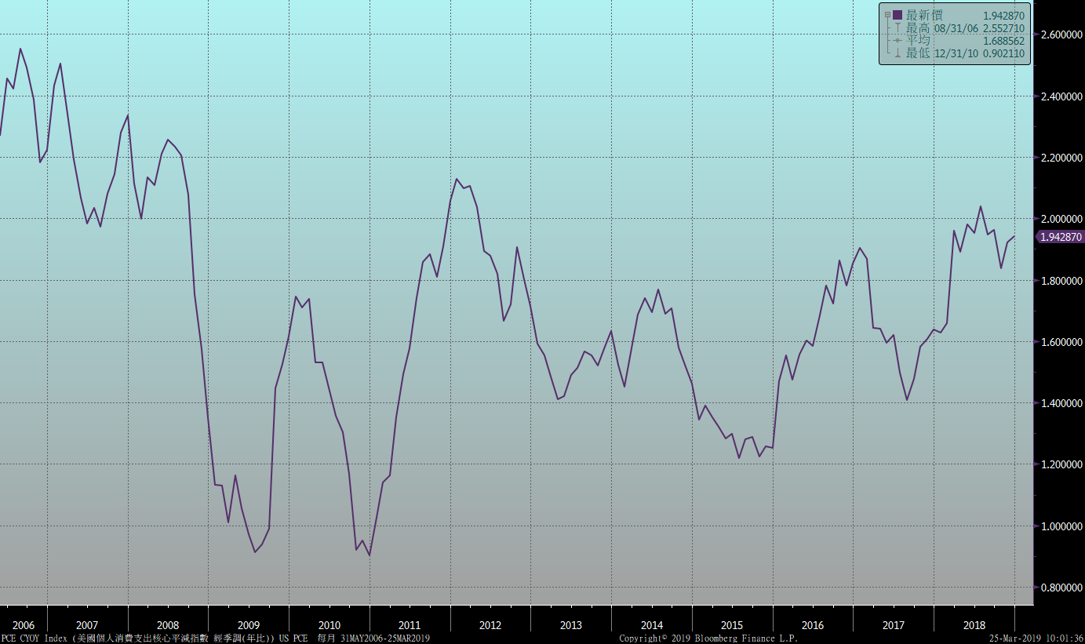
美國個人消費支出核心平減指數 經季調(年比)

Slide 12
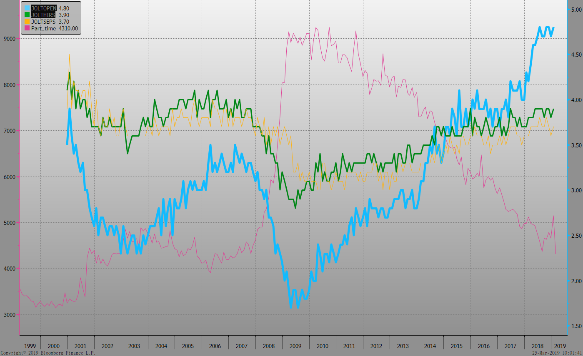
美國就業情況

Slide 13
美國新屋及成屋銷售

Slide 14
經濟數據預報

Slide 15
市場展望
從利率走勢看，美債10y利率跌破區間下緣後，開啟另一波跌勢，季線走勢仍向下。台債利率，10y利率跌破0.80%後，市場向下測試低點，月線與季線呈現走跌趨勢。
經濟數據方面，即將公布美國2月開工與建築許可、2月世大聯合會消費信心，第四季GDP與PCE，2月成屋待完成銷售、新屋銷售。台灣則將公布2月份工業生產指數。由於經濟初顯疲態，未來數據若佳，應難造成利率的上漲。台債利率走勢，第二季政府發債量僅800億元，但企業發債量陸續推出，供給不至於減少太多。預估利率仍低檔整理。操作上，若利率逢高，仍建議可酌量布局。外幣債券方面，若考慮養券成本，現在美債3個月與10年期利率倒掛，先建議以浮動債為考量。

